Slide 1
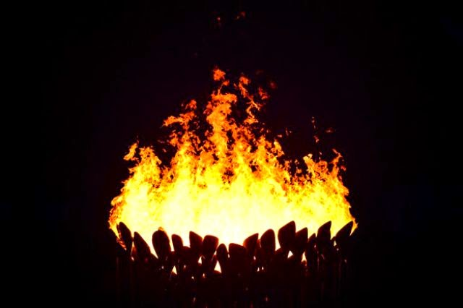
مواد الوقود
الصف الثالث

Slide 2
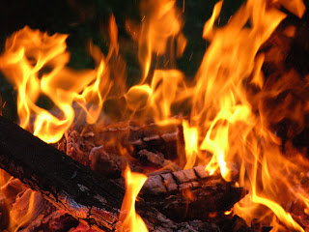
مواد الوقود
موادّ الوقود هي موادّ قابلة للاحتراق، عند احتراقها تُطلق حرارة
وأحيانًا ضوءًا.
مواد الوقود تزوّدنا بالطّاقة .

Slide 3
مواد وقود في الماضي
مواد وقود في الحاضر
مواد وقود في المستقبل

Slide 4
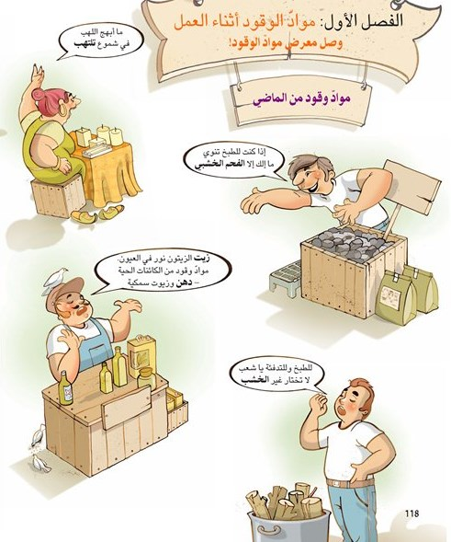

Slide 5
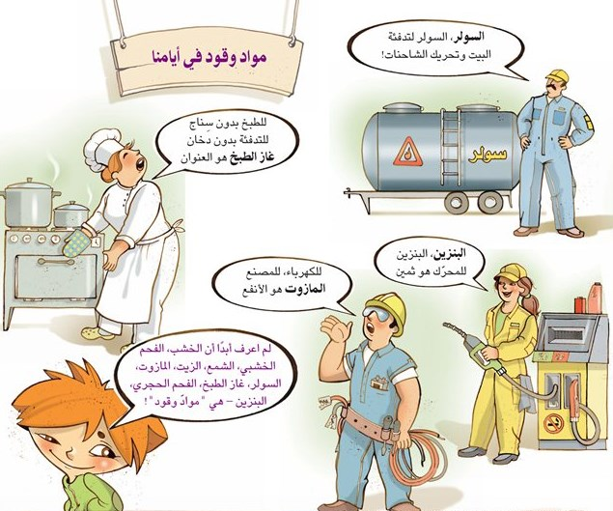

Slide 6
مواد وقود في الماضي
خشب
زيت أو شمع
فحم خشبي

Slide 7
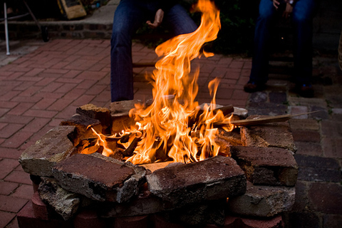
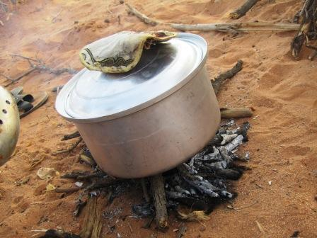
مواد وقود في الماضي
تدفئة البيت وطبخ الطعام
خشب

Slide 8
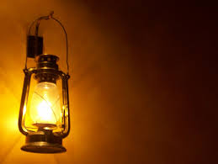
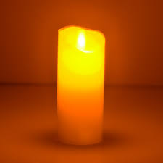
مواد وقود في الماضي
إنارة البيت
زيت أو شمع

Slide 9
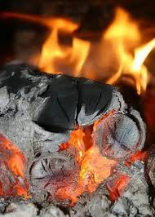
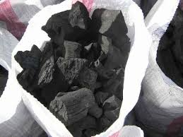
مواد وقود في الماضي
تدفئة البيت
فحم خشبي

Slide 10
مواد وقود في الحاضر
فحم حجري
نفط خام
مازوت
سولر
كاز (كيروسين)
بنزين
غاز الطبخ

Slide 11
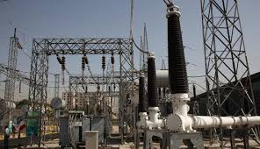
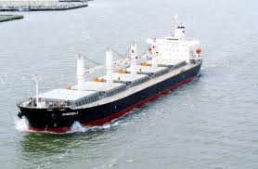
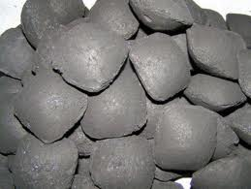
مواد وقود في الحاضر
في الماضي: تحريك البواخر والقطارات، تشغيل ماكنات وتدفئة البيت
في الحاضر: توليد الكهرباء
فحم حجري

Slide 12
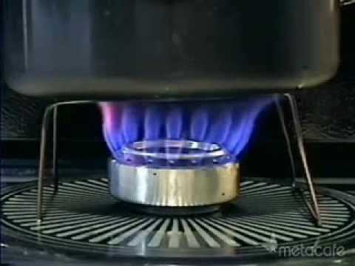
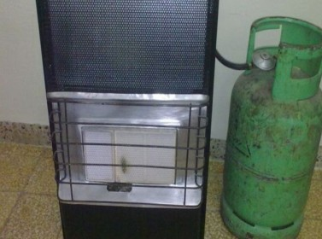
مواد وقود في الحاضر
تدفئة البيت والطبخ
نفط خام – غاز الطبخ

Slide 13
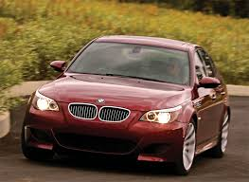
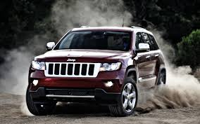
مواد وقود في الحاضر
تشغيل السيارات
نفط خام – بنزين

Slide 14
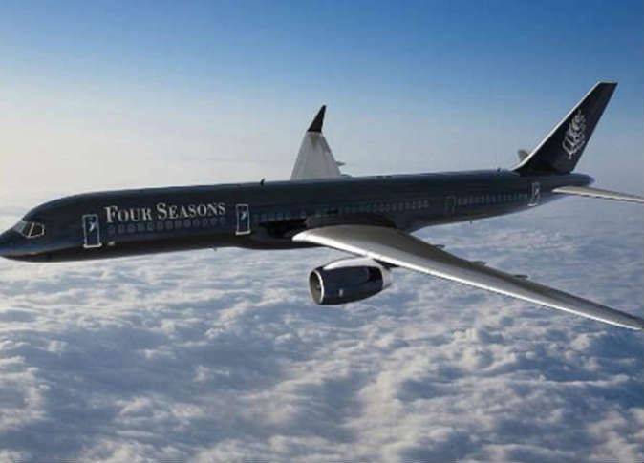
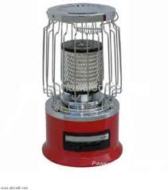
مواد وقود في الحاضر
تدفئة البيت وتشغيل الطائرات
نفط خام – كيروسين

Slide 15
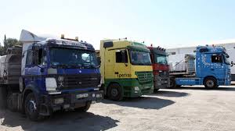
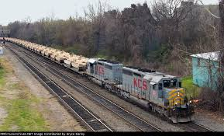
مواد وقود في الحاضر
تدفئة البيت، تحريك السيارات، الشاحنات والقطارات
نفط خام – سولر

Slide 16
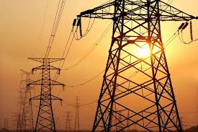
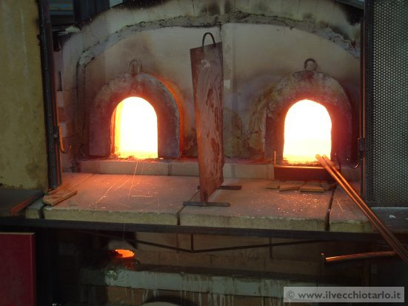
مواد وقود في الحاضر
تشغيل الأفران في الصناعة وتوليد الكهرباء
نفط خام – مازوت

Slide 17
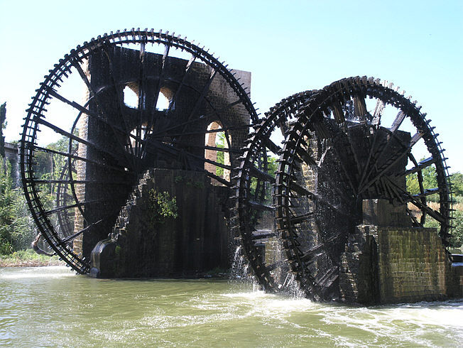
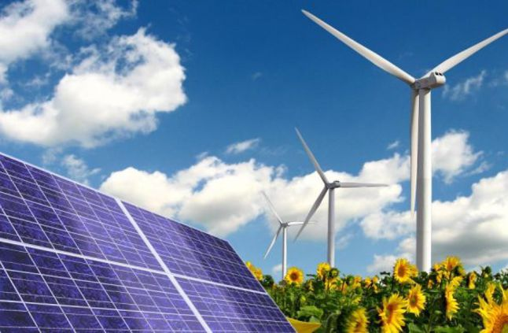
مواد وقود في المستقبل
طاقة مياه
طاقة رياح
طاقة شمس

Slide 18
الاستخدامات | مادة الوقود
تدفئة البيت وطبخ الطعام | خشب | في الماضي
إنارة البيت | زيت أو شمع
تدفئة البيت | فحم خشبي
في الماضي: تحريك البواخر والقطارات، تشغيل ماكنات وتدفئة البيت. في الحاضر: توليد الكهرباء | فحم حجري | في الحاضر
تدفئة البيت والطبخ | غاز الطبخ
تشغيل السيارات | بنزين
تدفئة البيت وتشغيل الطائرات | كيروسين
تدفئة البيت، تحريك السيارات، الشاحنات والقطارات | سولر
تشغيل الأفران في الصناعة وتوليد الكهرباء | مازوت

Slide 19
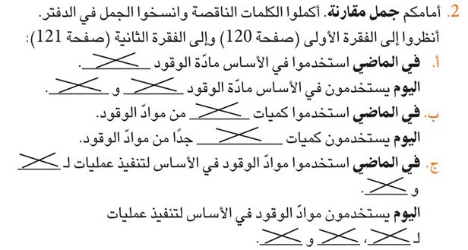
مخزن كلمات
قليلة، كبيرة، التدفئة، الطبخ، الخشب، الفحم الحجري، النفط، إنتاج كهرباء، تشغيل آلات، الطبخ

Slide 20
الخشب
الفحم الحجري
النفط
قليلة
كبيرة
التدفئة
الطبخ
إنتاج كهرباء
الطبخ
تشغيل الات
مخزن كلمات
قليلة، كبيرة، التدفئة، الطبخ، الخشب، الفحم الحجري، النفط، إنتاج كهرباء، تشغيل آلات، الطبخ

Slide 22
بطاقة هوية – مواد الوقود
اسم مادة الوقود: __________
المصدر: ___________
تطلق حرارة: قليلة/ كثيرة
يلوث/ لا يلوث البيئة
ماذا يطلق للبيئة؟ _________
يستعمل في الماضي/ الحاضر

Slide 23
يستعمل في الماضي/ الحاضر | ماذا يطلق للبيئة؟ | يلوث/ لا يلوث البيئة | حرارة قليلة/ كثيرة | المصدر | مادة الوقود
 |  |  |  |  | بنزين
 |  |  |  |  | غاز الطبخ
 |  |  |  |  | فحم حجري
 |  |  |  |  | مازوت
 |  |  |  |  | شمع
 |  |  |  |  | خشب
 |  |  |  |  | فحم خشبي

